Slide 1






YAPP
Youth Active Participation Platforms

Slide 2
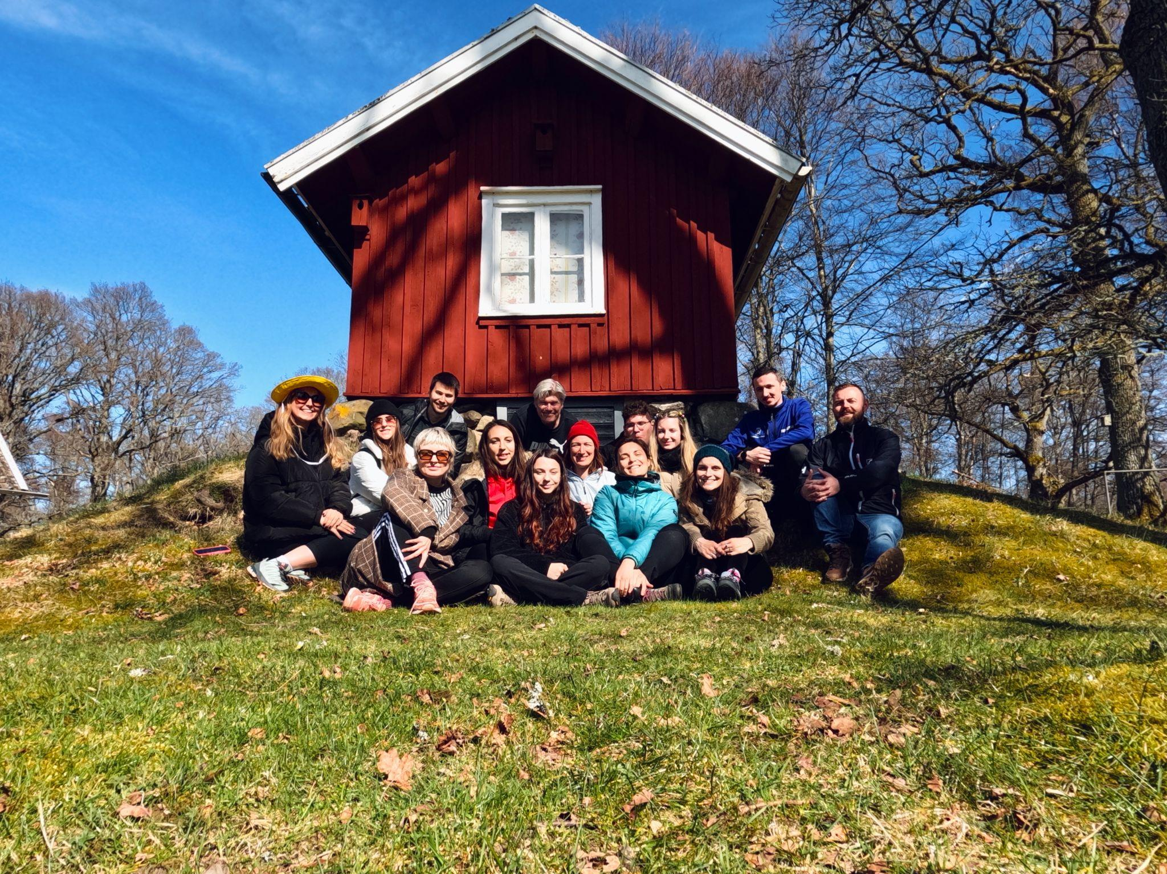
Progetto YAPP
Il progetto YAPP si pone come obiettivo la partecipazione di noi giovani alla vita democratica del nostro paese.
Il progetto prevede la partecipazione del Comune di Cavriago e quello di Vanersborg in collaborazione con il SERN.
Abbiamo avuto la possibilità di viaggiare ed incontrare il team svedese, il quale aspetteremo in Italia ad ottobre.

Slide 3




Altre opportunità in Europa

Slide 4
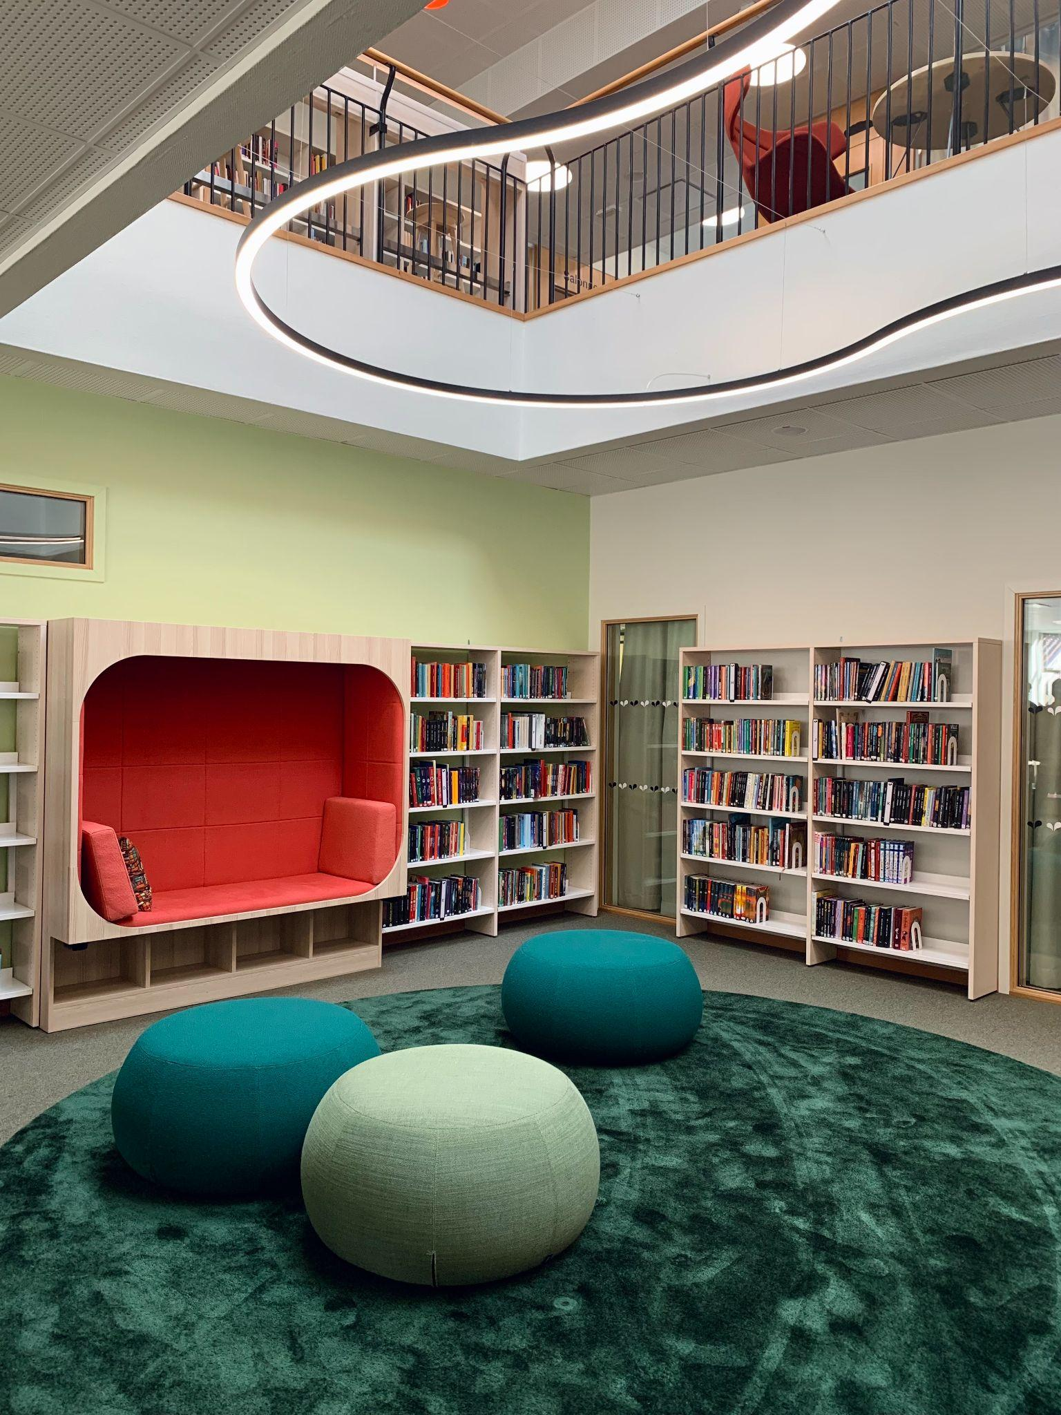
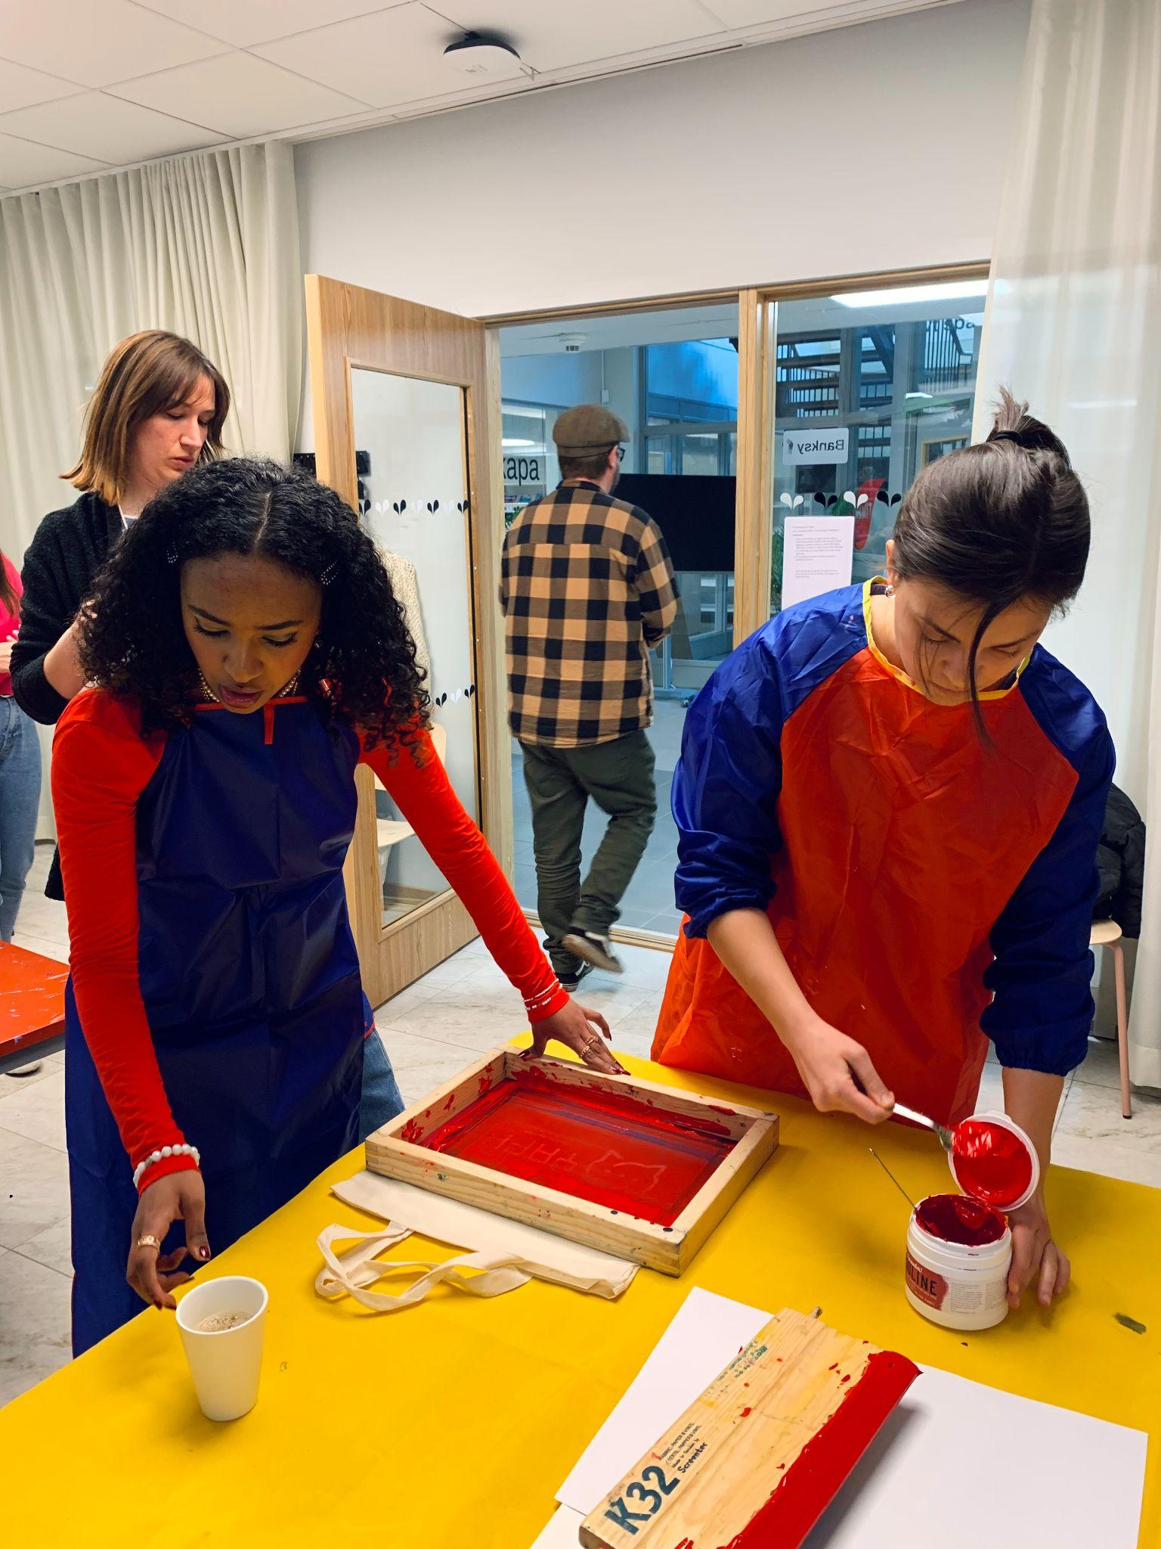
Esperienze a Vanesbörg
Vänersborgs bibliotek.
Timjan, laboratorio per totes bags.

Slide 5
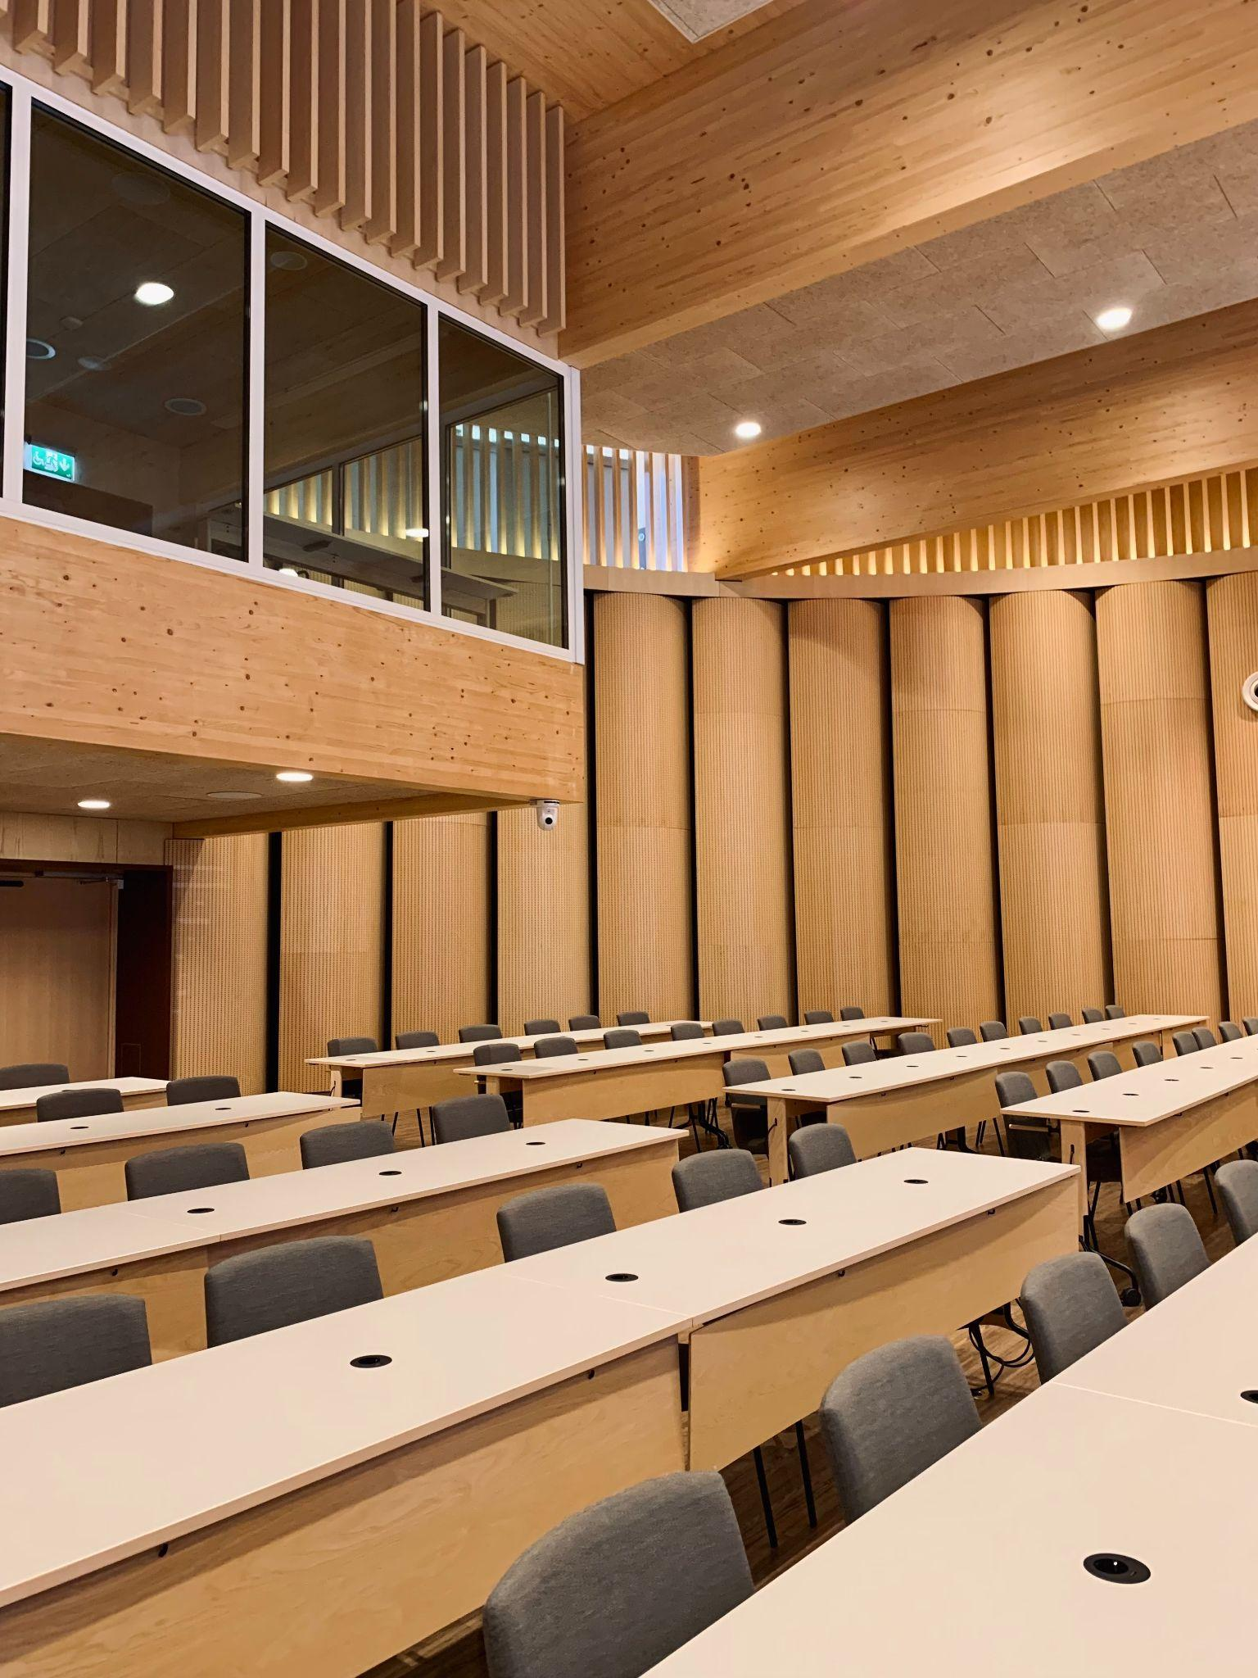
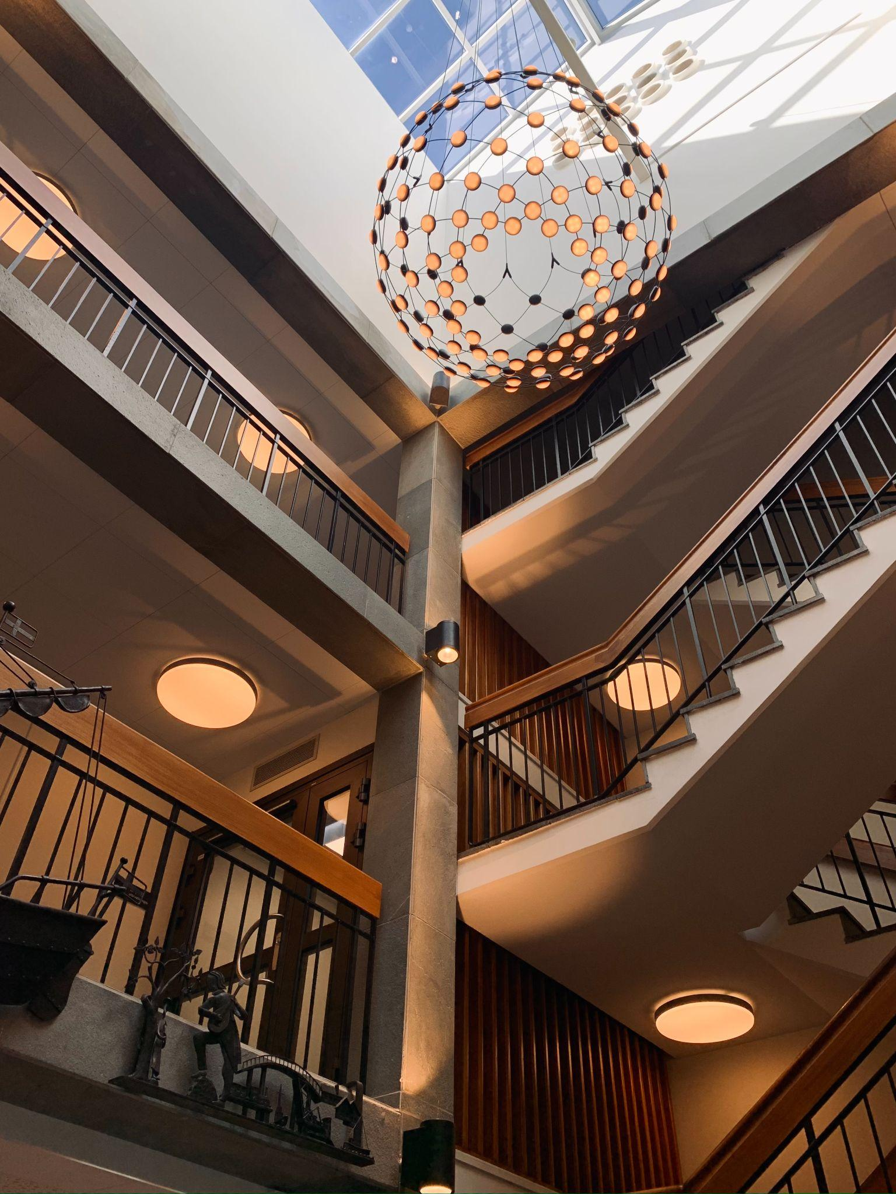
Esperienze a Vanesbörg
Vänersborgs kommun, sala elezioni.
Vänersborgs kommun.

Slide 6
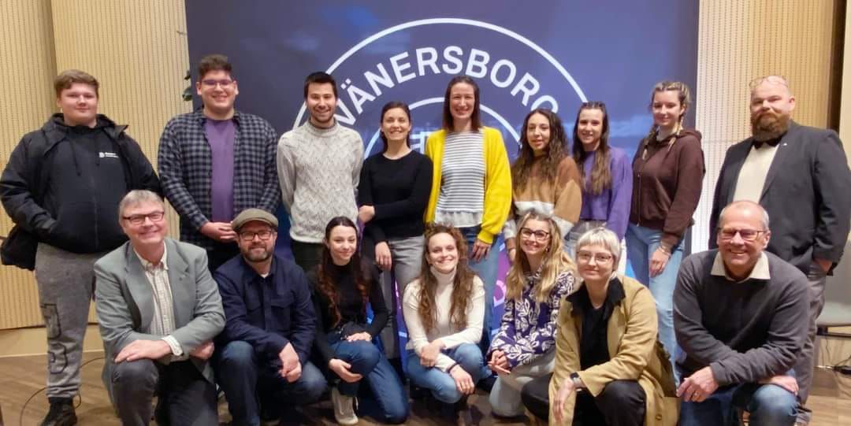
Esperienze a Vanesbörg
I politici ci hanno accolto e mostrato la sala congressi spiegandoci i meccanismi della loro amministrazione.
Il loro intento è coinvolgere i giovani tra i 25 e 35 nella vita politica.
Il loro obiettivo è raggiungere una distribuzione pari tra uomini e donne nel consiglio.

Slide 7
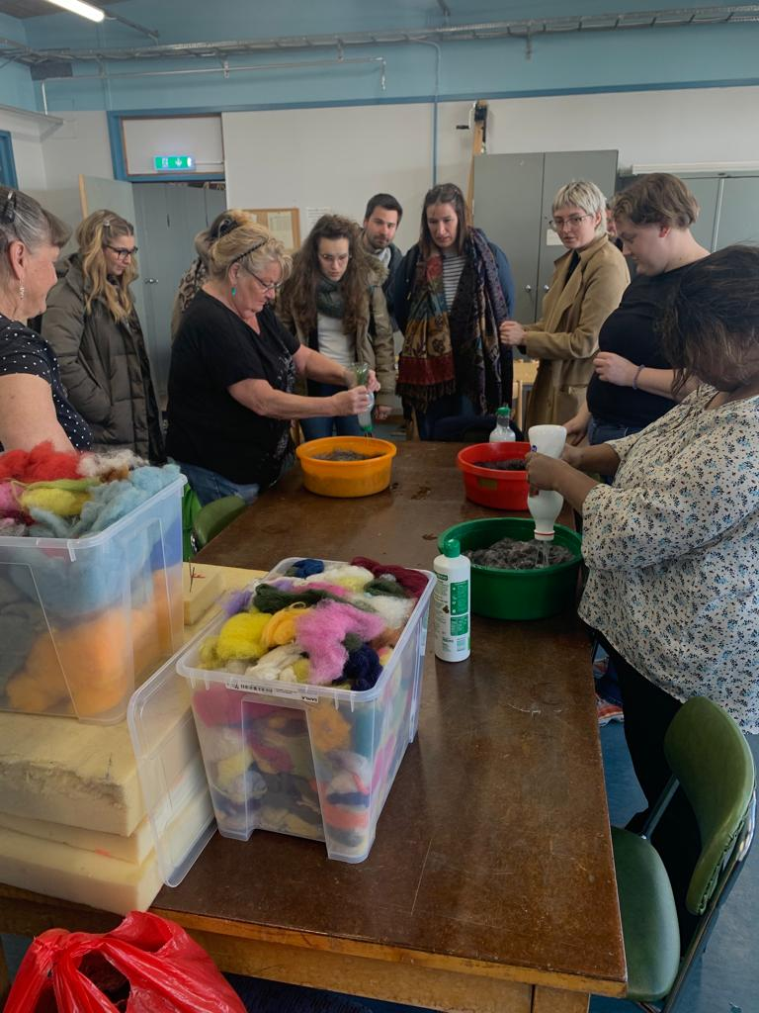
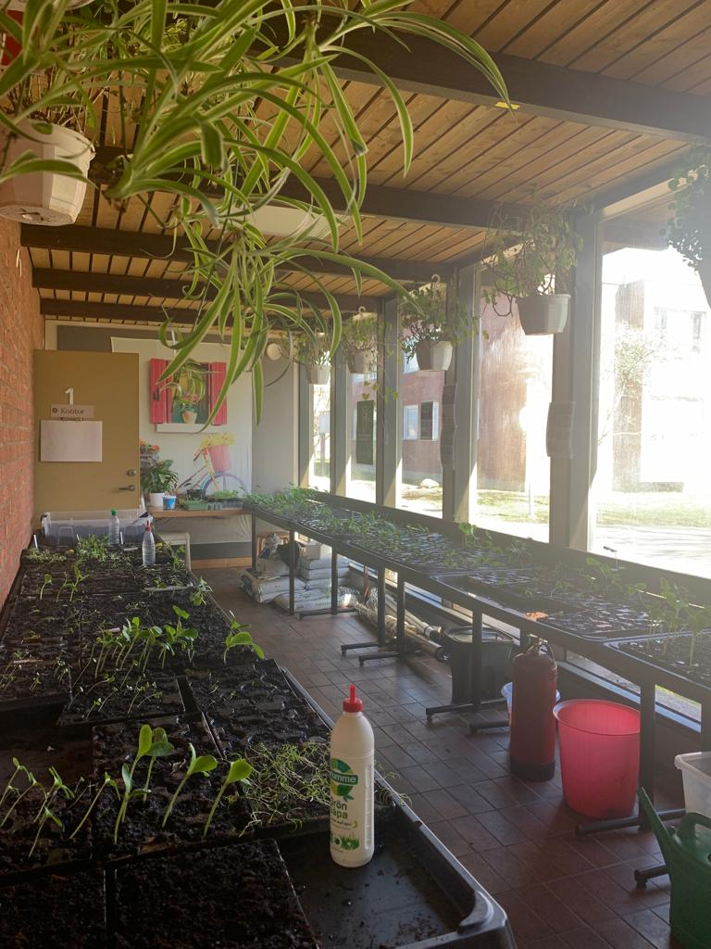
Esperienze a Vanesbörg
Centro rifugiati, attività di lavorazione della lana.
Centro rifugiati, attività di giardinaggio.

Slide 8
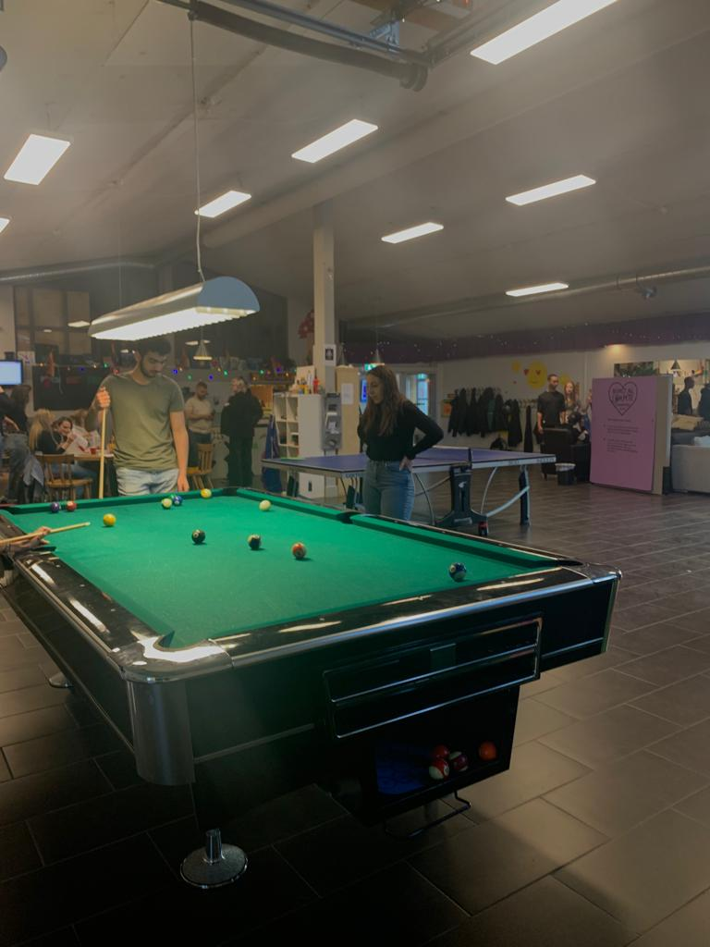
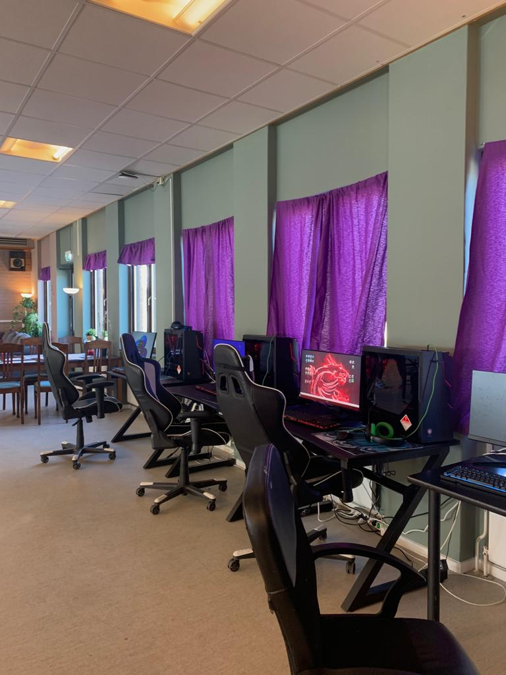
Esperienze a Vanesbörg
Lyckans fritidsgård, centro giovani.
Torpagården, centro giovani

Slide 9



Cosa significa essere cittadini?
Un tema, che durante gli incontri, ha suscitato molto dibattito è stato quello della “Cittadinanza”.
Partendo da un’attività che prevedeva il descrivere in quattro parole ciò che ci sentivamo di essere, è emerso che nessuno di noi si identificava come cittadino.
Attività di brainstorming su cosa significasse per noi la parola “cittadinanza”.

Slide 10
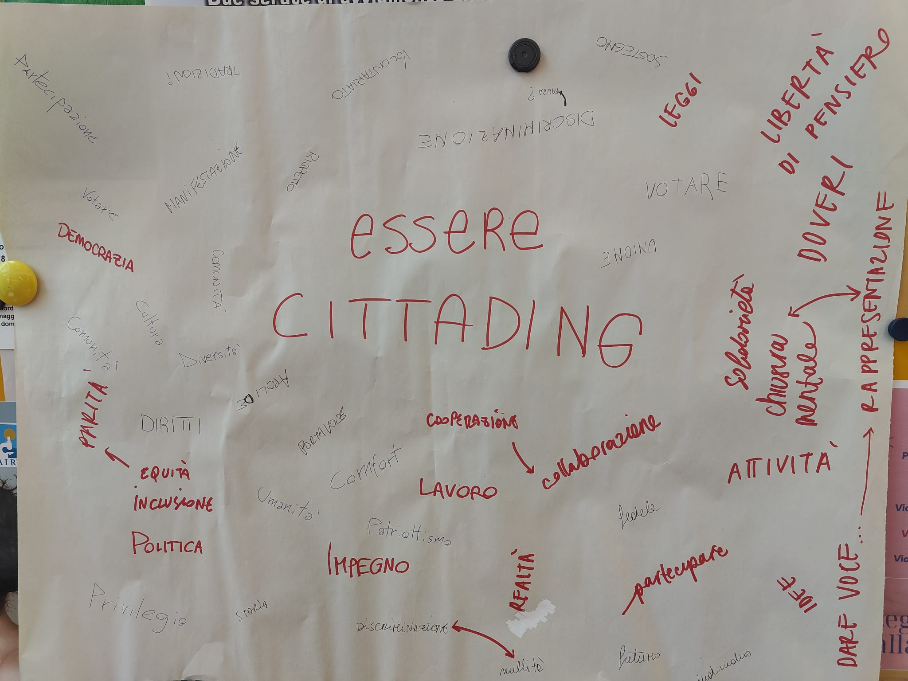
Cosa significa essere cittadini?
Tra le parole emerse vi sono: diritti, partecipazione, democrazia e privilegio.
Abbiamo concordato che la cittadinanza è un privilegio e che molte persone che hanno instaurato un legame profondo con il loro paese, non hanno accesso alla cittadinanza in tempi rapidi e consoni alle normative UE.
In particolare si è dibattuto sui criteri di assegnazione della cittadinanza dei vari paesi dell’UE, che sono diversificati in base alle politiche interne di ogni stato e più restrittivi di Stati Uniti o Australia.

Slide 11
Spunti, riflessioni e proposte…
Questa esperienza è stata una possibilità per permetterci di scoprire come viene vissuta la cittadinanza in Svezia e in UE.
L’integrazione delle persone in difficoltà nella comunità è al centro delle iniziative sociali di Vanesbörg, come visto nel centro rifugiati e nei numerosi centri giovanili.
In più, per loro, la partecipazione dei giovani come parte attiva nella vita democratica è una parte fondamentale delle loro iniziative e allo stesso tempo, non trascurano i bisogni dei giovani, ma li agevolano, dando a disposizione spazi e attività per supportare le loro esigenze creative.

